Slide 1
EQUAZIONI DI MAXWELL IN FORMA LOCALE
NEL VUOTO
NELLA MATERIA
$$\vec{∇}\vec{D}=ρ$$
$$\vec{∇}\vec{B}=∅$$
$$\vec{∇}∧\vec{E}=−\frac{∂\vec{B}}{∂t}$$
$$\vec{∇}∧\vec{H}=\vec{J}+\frac{∂\vec{D}}{∂t}$$
Legge di Gauss elettrica
$\vec{∇}\vec{E}=\frac{ρ}{ε_{0}}$
$\vec{∇}\vec{B}=∅$
$\vec{∇}∧\vec{E}=−\frac{∂\vec{B}}{∂t}$
$\vec{∇}∧\vec{B}=μ_{0}\vec{J}+μ_{0}ε_{0}\frac{∂\vec{E}}{∂t}$
Legge di Gauss magnetica
Legge di Faraday
Legge di Ampère-Maxwell
RELAZIONI COSTITUTIVE
$$\vec{D}=ε\vec{E}$$
$$\vec{B}=μ\vec{H}$$

Slide 2
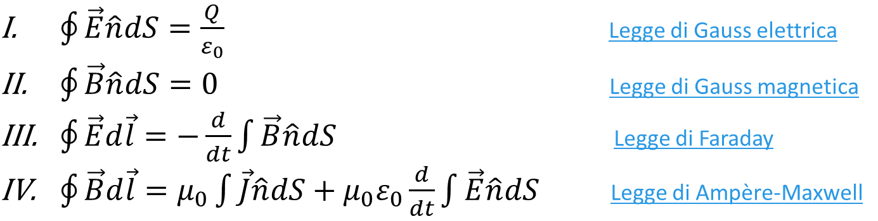
EQUAZIONI DI MAXWELL IN FORMA INTEGRALE
NEL VUOTO
$\oint{\vec{E}\hat{n}dS}=\frac{Q}{ε_{0}}$ Legge di Gauss elettrica
$\oint{\vec{B}\hat{n}dS}=0$ Legge di Gauss magnetica
$\oint{\vec{E}d\vec{l}}=−\frac{d}{dt}\int{\vec{B}\hat{n}dS}$ Legge di Faraday
$\oint{\vec{B}d\vec{l}}=μ_{0}\int{\vec{J}\hat{n}dS}+μ_{0}ε_{0}\frac{d}{dt}\int{\vec{E}\hat{n}dS}$ Legge di Ampère-Maxwell
NELLA MATERIA
$\oint{\vec{D}\hat{n}dS}=\int{ρdV}$
$\oint{\vec{B}\hat{n}dS}=0$
$\oint{\vec{E}d\vec{l}}=−\frac{d}{dt}\int{\vec{B}\hat{n}dS}$
$\oint{\vec{H}d\vec{l}}=\int{\vec{J}\hat{n}dS}+\frac{d}{dt}\int{\vec{D}\hat{n}dS}$

Slide 3
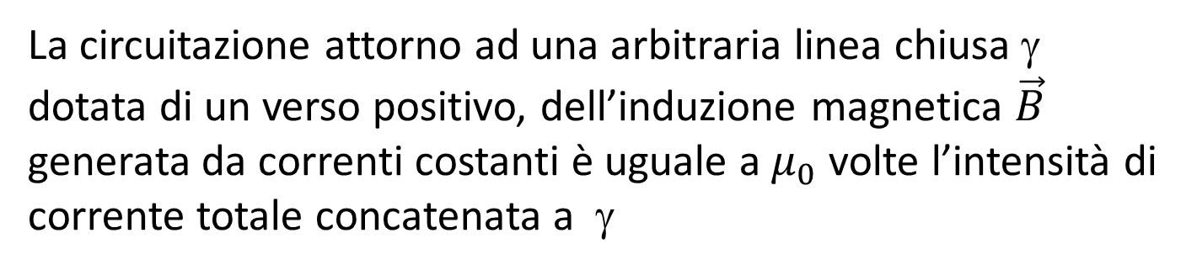
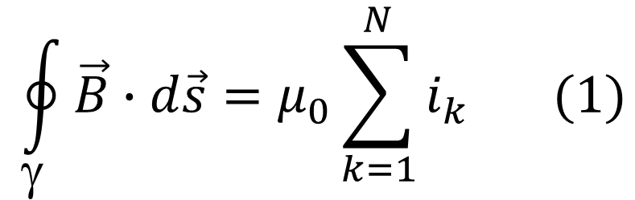
TEOREMA DI AMPÈRE
Rappresenta la forma integrale o globale della IV equazione di Maxwell nel caso stazionario
$$\oint_{ \text{g} }{\vec{B}∙d\vec{s}}=μ_{0}\sum_{k=1}^{N}{i_{k} (1)}$$
γ
i₁
La circuitazione attorno ad una arbitraria linea chiusa γ dotata di un verso positivo, dell’induzione magnetica $\vec{B}$ generata da correnti costanti è uguale a $μ_{0}$ volte l’intensità di corrente totale concatenata a γ
i₂

Slide 4
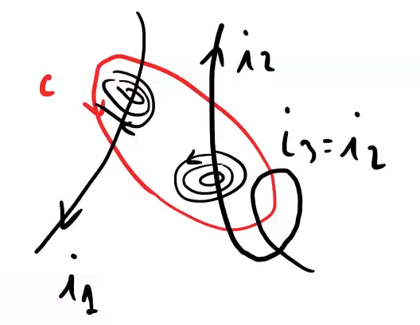
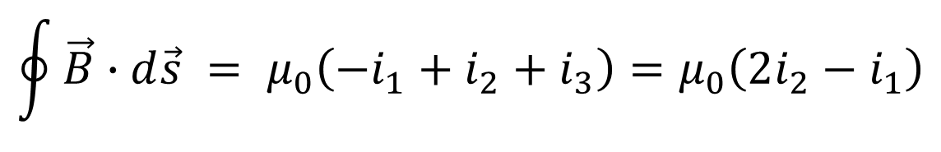
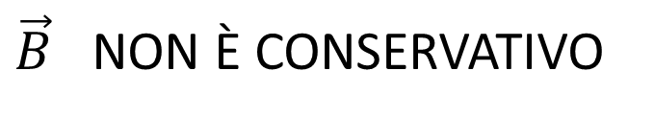
$$\oint{\vec{B}∙d\vec{s} }= μ_{0}\left(−i_{1}+i_{2}+i_{3}\right)=μ_{0}\left(2i_{2}−i_{1}\right)$$
L’eq (1) può paragonarsi con l’equazione valida per la circuitazione del campo elettrostatico
$\oint{\vec{E}∙d\vec{s} }=0$ che derivava dalla conservatività del campo
$\vec{B}$ NON È CONSERVATIVO

Slide 5


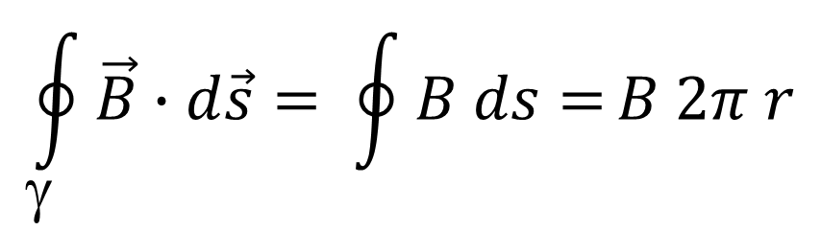


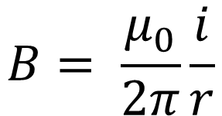
Esercizio: Filo rettilineo indefinito percorso da corrente
$$\oint_{\text{g} }{\vec{B}∙d\vec{s}}= \oint{B ds=}B 2π r$$
i
$$\vec{B}$$
$$r$$
$$B 2π r= μ_{0}i$$
ds
γ
$$\vec{B}$$
$$B= \frac{μ_{0}}{2π}\frac{i}{r}$$
(Biot Savart)

Slide 6
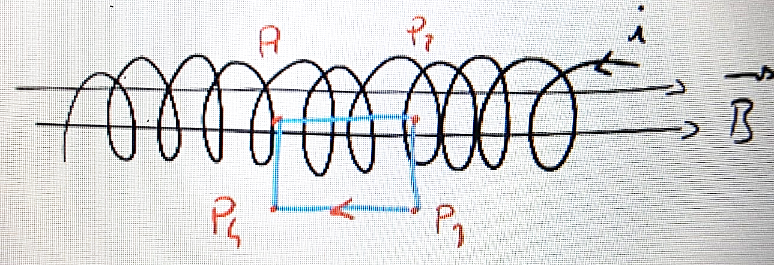
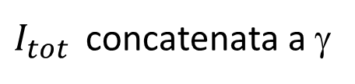

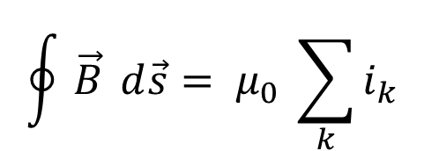
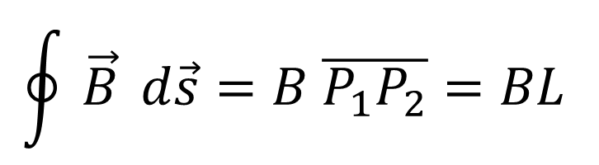
IV Equazione di Maxwell
$$\oint^{i}{\vec{B}} d\vec{s}= μ_{0} \sum_{k}^{i}{i_{k}}$$
Teorema di Ampère
$I_{tot }$ concatenata a γ
Esercizio: Solenoide cilindrico
Solo il lato P₁P₂ dà un contributo diverso da zero
$$\oint^{i}{\vec{B}} d\vec{s}=B \overline{P_{1}P_{2}}=BL$$
Se N è il numero di spire contenuto nel tratto L, la corrente concatenata al nostro percorso è:
$Ni BL=μ_{0}Ni$

Slide 7
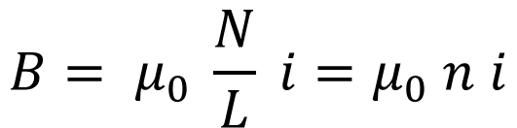


$$\oint^{i}{\vec{B}} d\vec{s}= μ_{0} \sum_{k}^{i}{i_{k}}$$
$$BL= μ_{0} N i$$
$$B= μ_{0} \frac{N}{L} i=μ_{0} n i$$
Abbiamo ritrovato l’espressione che già conoscevamo per il campo magnetico di un solenoide cilindrico indefinito. L’unica differenza è che ora abbiamo dimostrato che questa espressione è valida anche nel caso in cui la sezione del solenoide non dovesse essere circolare.

Slide 8
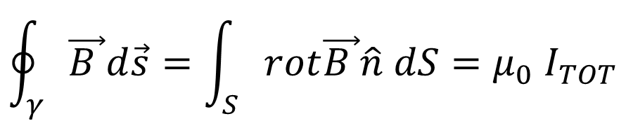
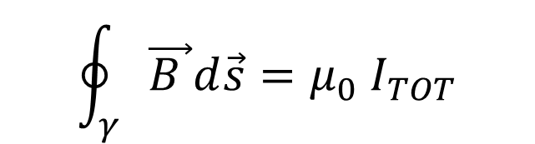
Forma differenziale (locale) del Teorema di Ampère
$$\oint_{γ}{\vec{B }d\vec{s}=μ_{0} I_{TOT}}$$
Dalla forma integrale (globale):
Proviamo a ricavare la forma differenziale o locale:
PARTIAMO DAL TEOREMA DI STOKES
$$\oint_{γ}{\vec{B }d\vec{s}}=\int_{S}{rot\vec{B }\hat{n} dS}=μ_{0} I_{TOT}$$
Dove S è una superficie avente per contorno la linea chiusa γ lungo la quale calcoliamo la circuitazione di $\vec{B }$

Slide 9
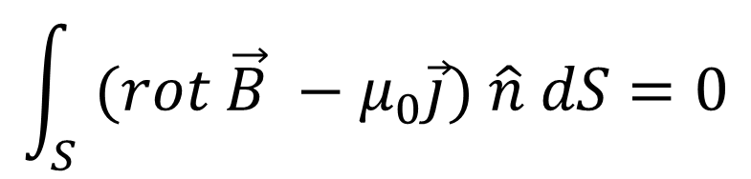

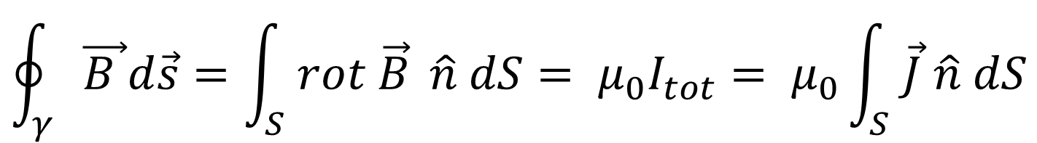
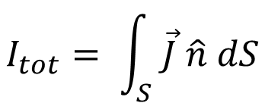
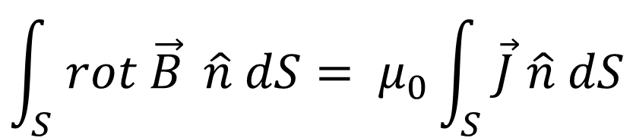
$$\oint_{γ}{\vec{B }d\vec{s}}=\int_{S}^{I}{rot \vec{B} }\hat{n} dS= μ_{0}I_{tot}= μ_{0}\int_{S}^{I}{\vec{J} \hat{n} dS}$$
$$I_{tot}= \int_{S}^{I}{\vec{J} \hat{n} dS}$$
$$\int_{S}^{I}{rot \vec{B} }\hat{n} dS= μ_{0}\int_{S}^{I}{\vec{J} \hat{n} dS}$$
$$\int_{S}^{I}{(rot \vec{B} }−μ_{0}\vec{j}) \hat{n} dS=0$$
L’ultima relazione vale qualunque sia la
superficie S considerata
$$rot \vec{B}=μ_{0}\vec{J}$$
IV EQUAZIONE DI MAXWELL in forma locale nel caso stazionario

Slide 10
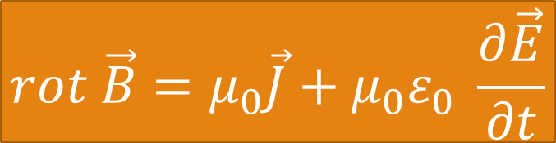

$$rot \vec{B}=μ_{0}\vec{J}$$
L’ultima relazione vale nel caso stazionario ovvero quando in ogni punto dello spazio la densità di carica elettrica 𝜌 rimane costante
Se la densità di carica dovesse dipendere dal tempo ovvero se: 𝜌=𝜌(𝑡)
$$rot \vec{B}=μ_{0}\vec{J}+μ_{0}ε_{0} \frac{∂\vec{E}}{∂t}$$
IV EQUAZIONE DI MAXWELL in forma locale nel caso non stazionario
Dimostriamola partendo dal principio di conservazione della carica elettrica:

Slide 11
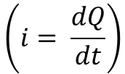
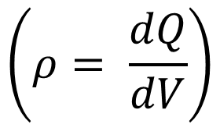
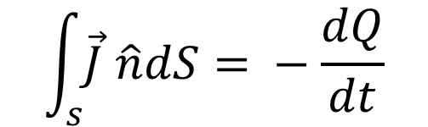
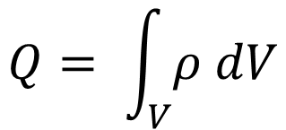
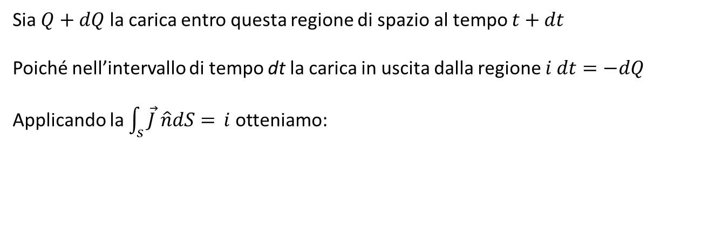
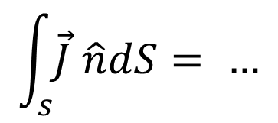
PRINCIPIO DI CONSERVAZIONE DELLA CARICA ELETTRICA
Per ogni carica uscente da una regione di spazio racchiusa da una superficie S chiusa si ha una corrispondente variazione della carica totale Q contenuta in questa regione
Sia $Q+dQ$ la carica entro questa regione di spazio al tempo $t+dt$
Poiché nell’intervallo di tempo dt la carica in uscita dalla regione $i dt=−dQ$
Applicando la $\int_{s}{\vec{J} \hat{n}dS=} i$ otteniamo:
$$\left(i= \frac{dQ}{dt}\right)$$
$$\int_{s}{\vec{J} \hat{n}dS=} −\frac{dQ}{dt}$$
Inoltre:
$$\left(ρ= \frac{dQ}{dV}\right)$$
$$Q= \int_{V}{ρ dV}$$
$$\int_{s}{\vec{J} \hat{n}dS}= …$$

Slide 12
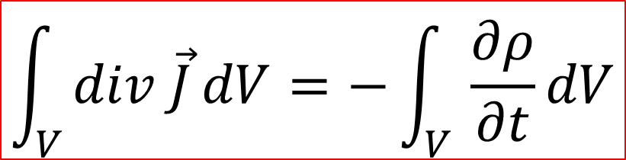
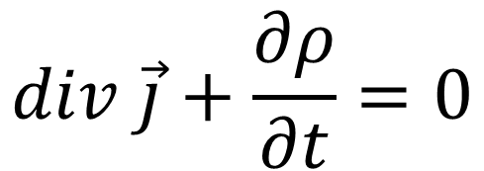
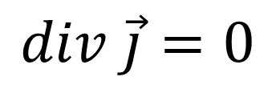
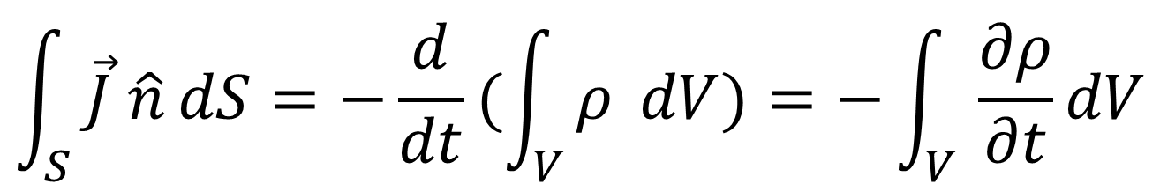
$$\int_{S}^{i}{\vec{J} \hat{n}}dS=−\frac{d}{dt}(\int_{V}^{i}{ρ }dV)=−\int_{V}^{i}{\frac{∂ρ}{∂t}}dV$$
(per il teorema della divergenza)
$$\int_{V}^{i}{div \vec{J}}dV=−\int_{V}^{i}{\frac{∂ρ}{∂t}}dV$$
Questa relazione deve valere
qualunque sia la regione di
spazio considerata
(3)
$$div \vec{j}+\frac{∂ρ}{∂t}=0$$
Equazione di continuità
$$div \vec{j}=0$$
(Caso stazionario)

Slide 13
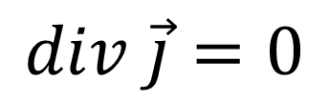
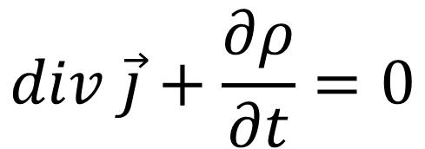
$$div \vec{j}+\frac{∂ρ}{∂t}=0$$
Equazione di continuità
Una variazione nel tempo della densità di carica $ρ$ ovvero una variazione nel tempo della carica elettrica nell’intorno infinitesimo di un punto generico dello spazio comporta una divergenza non nulla del vettore densità di corrente $\vec{j}$
$$div \vec{j}=0$$
In condizioni stazionarie invece si ha:
Mettiamo insieme in una sola equazione i risultati ottenuti:

Slide 14
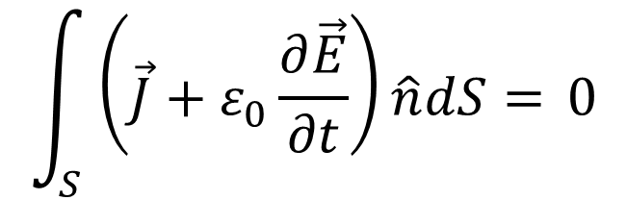

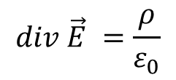
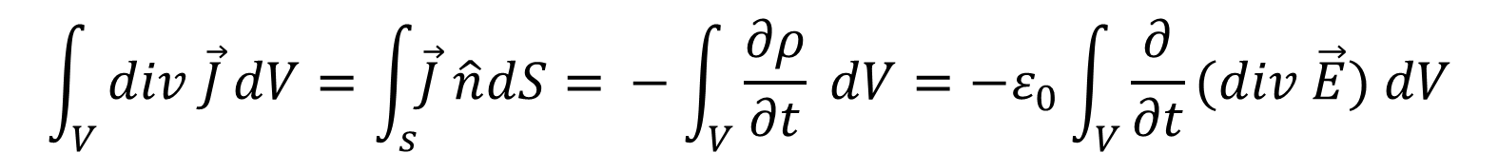
$$\int_{V}^{i}{div \vec{J}}dV=\int_{s}{\vec{J} \hat{n}dS=} −\int_{V}{\frac{∂ρ}{∂t} dV}=−ε_{0}\int_{V}{\frac{∂}{∂t}(div \vec{E}) dV}$$
Per la (3)
$$div \vec{j}+\frac{∂ρ}{∂t}=0$$
$$div \vec{E} =\frac{ρ}{ε_{0}}$$
L’ultimo passaggio consiste ora nell’applicare il teorema della divergenza $\oint_{S}{\vec{F}\hat{n} dS}=\int_{V}{ div \vec{F} dV}$all’ultimo termine e nel portare tutto al primo membro:
$$\int_{S}{\left(\vec{J}+ε_{0}\frac{∂\vec{E}}{∂t}\right)\hat{n}dS= }0$$

Slide 15
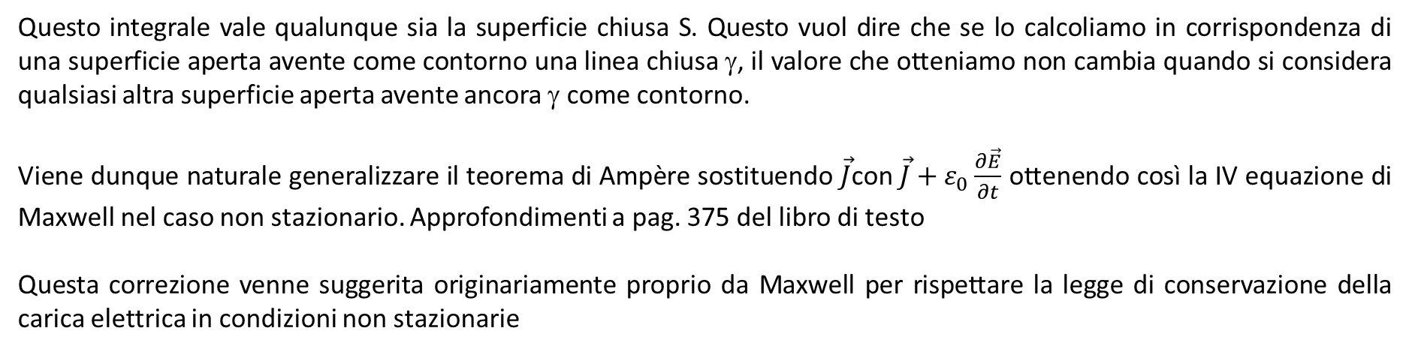
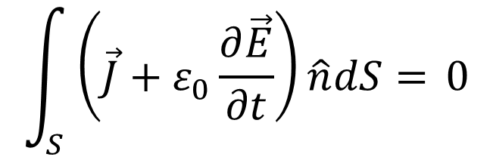

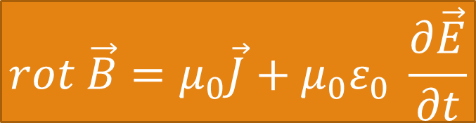
$$\int_{S}{\left(\vec{J}+ε_{0}\frac{∂\vec{E}}{∂t}\right)\hat{n}dS= }0$$
Questo integrale vale qualunque sia la superficie chiusa S. Questo vuol dire che se lo calcoliamo in corrispondenza di una superficie aperta avente come contorno una linea chiusa γ, il valore che otteniamo non cambia quando si considera qualsiasi altra superficie aperta avente ancora γ come contorno.
Viene dunque naturale generalizzare il teorema di Ampère sostituendo $\vec{J}$con $\vec{J}+ε_{0}\frac{∂\vec{E}}{∂t}$ ottenendo così la IV equazione di Maxwell nel caso non stazionario. Approfondimenti a pag. 375 del libro di testo
Questa correzione venne suggerita originariamente proprio da Maxwell per rispettare la legge di conservazione della carica elettrica in condizioni non stazionarie
$$rot \vec{B}=μ_{0}\vec{J}+μ_{0}ε_{0} \frac{∂\vec{E}}{∂t}$$
$$rot \vec{B}=μ_{0}\vec{J}$$

Slide 16

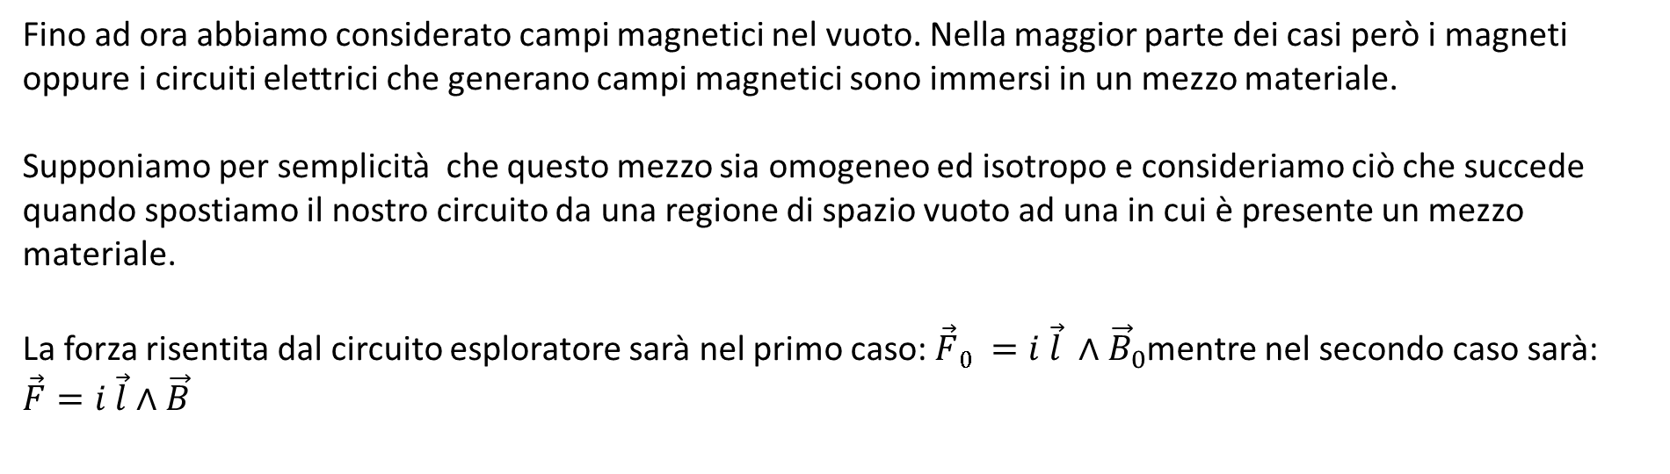

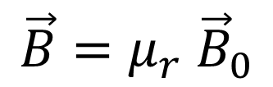
CAMPO MAGNETICO NELLA MATERIA
Fino ad ora abbiamo considerato campi magnetici nel vuoto. Nella maggior parte dei casi però i magneti oppure i circuiti elettrici che generano campi magnetici sono immersi in un mezzo materiale.
Supponiamo per semplicità che questo mezzo sia omogeneo ed isotropo e consideriamo ciò che succede quando spostiamo il nostro circuito da una regione di spazio vuoto ad una in cui è presente un mezzo materiale.
La forza risentita dal circuito esploratore sarà nel primo caso: $\vec{F}0 =i \vec{l} ∧{\vec{B}}_{0}$mentre nel secondo caso sarà: $\vec{F}=i \vec{l}∧\vec{B}$
Con:
$$\vec{B}=μ_{r} {\vec{B}}_{0}$$
$$μ=μ_{0}μ_{r}$$
$$\left(ε=ε_{0}ε_{r}\right)$$
Permeabilità magnetica relativa (al vuoto)

Slide 17

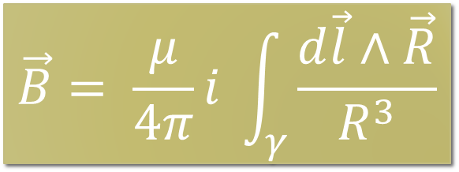
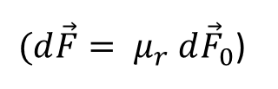

Se:
$$μ=μ_{0}μ_{r}$$
Allora possiamo riscrivere la Prima legge di Laplace nel seguente modo:
$$\vec{B}= \frac{μ}{4π}i \int_{γ}{\frac{d\vec{l}∧\vec{R}}{R^{3}}}$$
1ª legge di Laplace
Questa equazione rappresenta l’induzione magnetica $\vec{B}$generata da una circuito γ percorso da corrente di intensità $i$ in un punto qualunque di un mezzo omogeneo ed isotropo
$$d\vec{F}=i d\vec{l}∧\vec{B}$$
2ª legge di Laplace
Per la seconda Legge di Laplace varrà invece la seguente espressione:
$(d\vec{F}= μ_{r} d{\vec{F}}_{0}$)
Questa equazione rappresenta la forza $d\vec{F}$ agente sopra un elemento $d\vec{l}$ di un circuito percorso da una corrente di intensità $i$ situato in un mezzo omogeneo ed isotropo

Slide 18
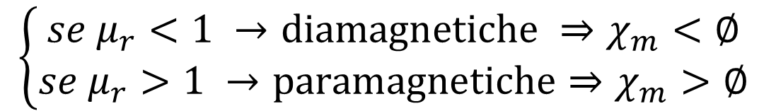


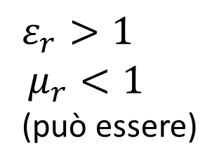
SUSCETTIVITÀ MAGNETICA
Materiali diversi sono caratterizzati da valori diversi di permeabilità magnetica relativa $μ_{r}$ o equivalentemente da valori diversi di suscettività magnetica $χ_{m}$ (è l’equivalente della suscettività elettrica)
$$ε_{r}>1$$
$μ_{r}<1$
(può essere)
$$χ_{m}=μ_{r}−1$$
Distinguiamo tre casi:
$$\left\{\begin{aligned}se μ_{r}<1 →diamagnetiche ⇒χ_{m}<∅ \\ se μ_{r}>1 →paramagnetiche⇒χ_{m}>∅ \end{aligned}\right.$$
$$se μ_{r}≫1 →ferromagnetiche$$

